Slide 1

Ukrainian Numbering, Naming and Addressing Operational Center
DNS
для юристов и
«не-технарей»
Каргаполов Юрий,
Генеральный директор
Консорциума УЦПНА

Slide 2
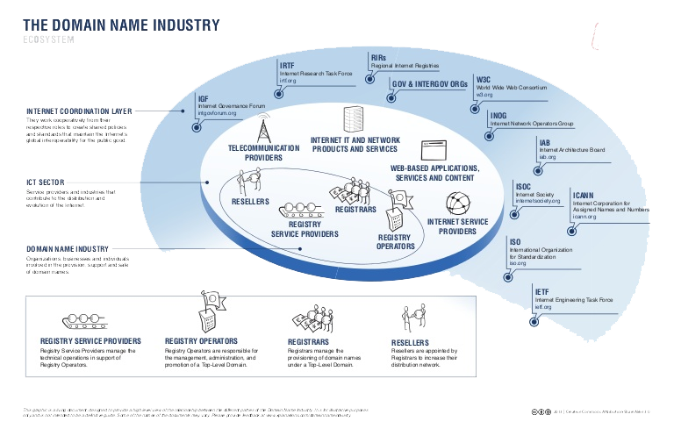
Internet Governance
ITU

Slide 3
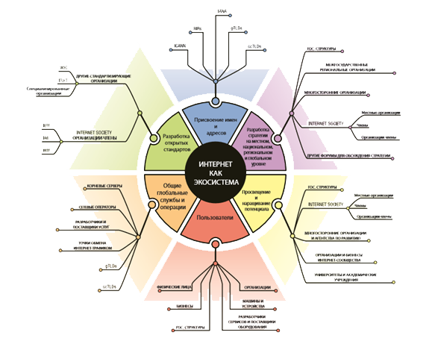
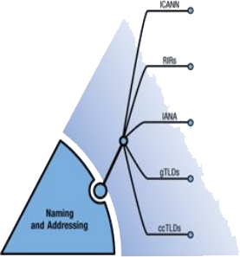
Internet Governance

Slide 4
Что такое доменные имена?
gTLD
ccTLD

Slide 5


Как происходит регистрация доменного имени?
Запись в Реестр о доменном имени
Запись в Реестр о доменном имени
Реселер
3
2
4.1
1.2
ccTLD/gTLD
.ua | open/hidden | open/hidden
.укр | open | open/hidden
.cc | hidden | hidden
.com | open/hidden | open/hidden
.eu | open (exactly and strictly) | open/hidden
4.2
1.1
4
1
Данные о Регистранте

Slide 6
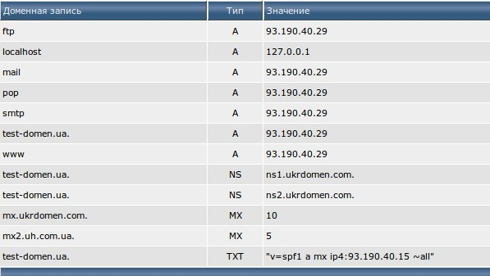
Как происходит управление доменным именем?
4
1
Учётная запись

Slide 7
Зачем нужны доменные имена?
7
WEB-сервер
с сайтом formula.org
по IP-адресу:
69.172.201.153
DNS
root-серверы
DNS-сервер
зоны .org
9
10
2
3
4
5
8: IP=69.172.201.153
6
1: IP для formula.org?
7: IP=69.172.201.153
Запрос клиента (браузер):
какой IP-адрес у ресурса formula.org?
неавторитативный
DNS-сервер Интернет-провайдера
авторитативный DNS-сервер
для formula.org

Slide 8

Иногда может произойти неожиданное…
WEB-сервер
с фейк-сайтом formu1a.org
по IP-адресу:
212.187.255.8
Хакер, для которого цель
DNS-cache
3
5
4
6
Атака на DNS
Атака на DNS
2: IP=212.187.255.8
2
4: IP=212.187.255.8
1: IP для formula.org?
3: IP=212.187.255.8
Запрос клиента (браузер):
какой IP-адрес у ресурса formula.org?
неавторитативный
DNS-сервер Интернет-провайдера
(DNS-cache)
DNS-серверы
хостинг-провайдера
DNS-серверы
хостинг-провайдера

Slide 9
Невозможность установления надлежащего ответчика.
Доменные имена.
9
Registry Registrant ID: UANS-00001309919
Registrant Name (Organization): Максим Капустин (Maksim Kapustin)
Registrant Street: V.Pika, 31, 125 https://goo.gl/2VwEk9 (V.Pika, 31, 125 https://goo.gl/2VwEk9)
Registrant City: Киев (Kiev)
Registrant Postal Code: 03190 (03190)
Registrant Country: UA (UA)
Registrant Phone: +380.989898989
Registrant Phone Ext:
Registrant Fax:
Registrant Fax Ext:
Registrant Email: maksimkapustin@gmail.com
Registry Admin ID: UANS-00001309920
Admin Name: Maksim Kapustin (Maksim Kapustin)
Admin Organization: hidden
Admin Street: V.Pika, 31, 125 https://goo.gl/2VwEk9 (V.Pika, 31, 125 https://goo.gl/2VwEk9)
Admin City: Киев (Kiev)
Admin Postal Code: 03190 (03190)
Admin Country: UA (UA)
Admin Phone: +380.989898989
Admin Phone Ext:
Admin Fax:
Admin Fax Ext:
Admin Email: maksimkapustin@gmail.com
Domain Name (PUNYCODE): xn--80auej8b7b.xn--j1amh
Domain name (UTF8): маячок.укр
Registry Domain ID: US0107483-987
Updated Date: 17-Sep-2017 16:39:57 UTC
Creation Date: 07-Sep-2014 10:27:11 UTC
Expiration Date: 07-Sep-2018 10:27:11 UTC
Registry Status: ok
Registrar: Levyi Nomer
Registrar URL: http://yoh-ohoh.com
Registrar ID: levyi-nomer
Registrar Abuse Contact Email: abuse@kakoi-to.com
Registrar Abuse Contact Phone: +121277800386
Registry Registrant ID: UANS-00501338919
Registrant Name (Organization): Алексей Пирожков
Registrant Street: Брайтон Бич, Брайтон Бич Авеню, 5 второй этаж, блок 234
Registrant City: Нью-Йорк (NY)
Registrant Postal Code: 12345
Registrant Country: USA (USA)
Registrant Phone: +121233398290
Registrant Phone Ext:
Registrant Fax:
Registrant Fax Ext:
Registrant Email: brighton_4th_street@gmail.com
Registry Admin ID: UANS-065001308943
Admin Name: Алексей Пирожков
Admin Organization: hidden
Admin Street: Брайтон Бич, Брайтон Бич Авеню, 5 второй этаж, блок 234
Admin City: Нью-Йорк (NY)
Admin Postal Code: 12345
Admin Country: USA (USA)
Admin Phone: +121233398290
Admin Phone Ext:
Admin Fax:
Admin Fax Ext:
Admin Email: brighton_4th_street@gmail.com
Domain Name (PUNYCODE): xn--80auej8b7b.xn--j1amh
Domain name (UTF8): маячок.укр
Registry Domain ID: D00107483-ukr
Updated Date: 16-Sep-2017 16:39:57 UTC
Creation Date: 07-Sep-2014 10:27:11 UTC
Expiration Date: 07-Sep-2018 10:27:11 UTC
Registry Status: ok
Registrar: ТОВ "Центр Інтернет-імен України"
Registrar URL: http://ukrnames.com
Registrar ID: ukrnames
Registrar Abuse Contact Email: abuse@ukrnames.com
Registrar Abuse Contact Phone: +380577800386
Domain Name (PUNYCODE): xn--80auej8b7b.xn--j1amh
Domain name (UTF8): маячок.укр
Registry Domain ID: D00107483-ukr
Updated Date: 06-Sep-2017 16:39:57 UTC
Creation Date: 07-Sep-2014 10:27:11 UTC
Expiration Date: 07-Sep-2018 10:27:11 UTC
Registry Status: ok
Registrar: ТОВ "Центр Інтернет-імен України"
Registrar URL: http://ukrnames.com
Registrar ID: ukrnames
Registrar Abuse Contact Email: abuse@ukrnames.com
Registrar Abuse Contact Phone: +380577800386
Фиксация
«Я не я, и корова не моя…»
В суде
Давай, до свидания!

Slide 10
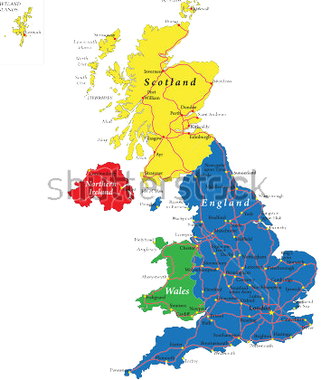
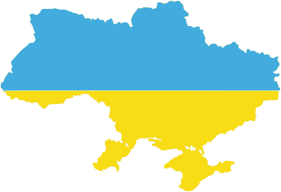
Невозможность установления надлежащего ответчика.
Хостинг.
10
C:\Windows\System32>tracert 185.104.45.60
Трассировка маршрута к web398.default-host.net [185.104.45.60]
с максимальным числом прыжков 30:
1 <1 мс <1 мс <1 мс 192.168.1.1
2 1 ms <1 мс 1 ms 46.164.143.169
3 <1 мс 1 ms <1 мс 13-249-179-213.ip.ukrtel.net [213.179.249.13]
4 * * * Превышен интервал ожидания для запроса.
5 30 ms 30 ms 30 ms 126-129-132-95.pool.ukrtel.net [95.132.129.126]
6 1 ms 1 ms 1 ms core-gw.delta-x.ua [195.64.185.2]
7 1 ms 1 ms 1 ms web398.default-host.net [185.104.45.60]
Трассировка завершена.
RIPE Database Query: 185.104.45.60
role: Inhosted LP administrative contacts
address: Suite 2, 5 St.Vincent str UK EH3 6SW Edinburgh
e-mail: contact@inhosted.com
nic-hdl: IN2015-RIPE
mnt-by: ED0118-MNT
created: 2015-06-19T10:46:36Z
last-modified: 2015-08-03T16:33:29Z
source: RIPE
abuse-mailbox: contact@inhosted.com
C:\Windows\System32>tracert 185.104.45.60
Трассировка маршрута к web398.default-host.net [185.104.45.60]
с максимальным числом прыжков 30:
1 <1 мс <1 мс <1 мс 192.168.1.1
2 1 ms <1 мс 1 ms 46.164.143.169
3 <1 мс 1 ms <1 мс 13-249-179-213.ip.ukrtel.net [213.179.249.13]
4 * * * Превышен интервал ожидания для запроса.
5 30 ms 30 ms 30 ms 126-129-132-95.pool.ukrtel.net [95.132.129.126]
6 1 ms 1 ms 1 ms core-gw.delta-x.ua [195.64.185.2]
7 1 ms 1 ms 1 ms web398.default-host.net [185.104.45.60]
Трассировка завершена.
RIPE Database Query: 195.64.185.2
organisation: ORG-LA230-RIPE
org-type: OTHER
address: Ukriane, Kyiv
address: PO Box 65, 03065
e-mail: abuse@delta-x.ua
admin-c: DX2008-RIPE
mnt-ref: DELTAXUA-MNT
mnt-by: DELTAXUA-MNT
abuse-c: DX2008-RIPE
created: 2009-07-03T12:49:58Z
last-modified: 2017-07-26T13:58:27Z
185.104.45.60
195.64.185.2
1 ms ???
2302 км

Slide 11
Блокировки.
11
WEB-сервер
с сайтом formula.org
по IP-адресу:
69.172.201.153
Реестр запрещённых сайтов
URL + IP
  HTTP
  HTTPS: как домен
Домен + IP
  HTTP
  HTTPS: SNI / IP / DNS
Домен по маске + IP
Единичный IP или блок-IP
5
6
2
3
4: IP=69.172.201.153
4: IP=77.88.55.60
1: IP для formula.org?
1: IP для yandex.ru?
Сайт
yandex.ru
по IP-адресу:
77.88.55.60
Запрос клиента (браузер):
какой IP-адрес у ресурса formula.org?
DNS-cache
Интернет-провайдера

Slide 12










Кого назначить надлежащим ответчиком?
12
DNS-провайдер
Интернет-провайдер доступа
Хостинг
Владелец учётной записи
Holder of the Domain Name
Хостер
Регистратор
Владелец сайта
Регистр
Владелец контента на сайте

Slide 13
Спасибо!
Вопросы?
Юрий Каргаполов
mailto:yvk@uanic.net
Skype:yvk777
УЦПНА

